Slide 1
Registro de usuarios pokemon
Ruiz Romero Alan Julain

Slide 2
Proposito
Realizar que un usuario pueda tener un registro de equipos pokemons y tenerlos en consideracion a la hora de preparer su equipo
Conocer los movimientos y estadisticas de los pokemons para poder tener una idea de crear un equipo
Tener un registro de los combates que se realicen

Slide 3
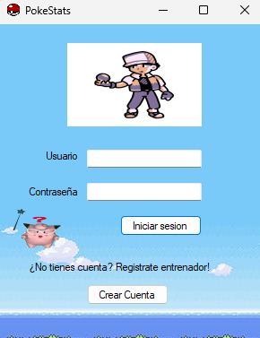
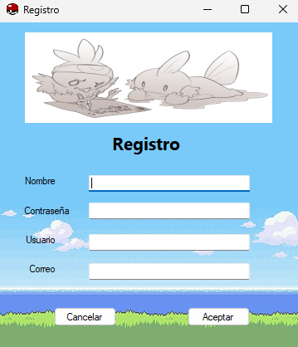
¿Como funciona?

Slide 4
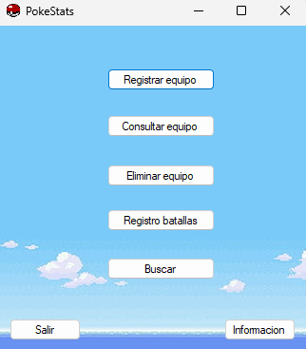
Opciones para el usuario

Slide 5
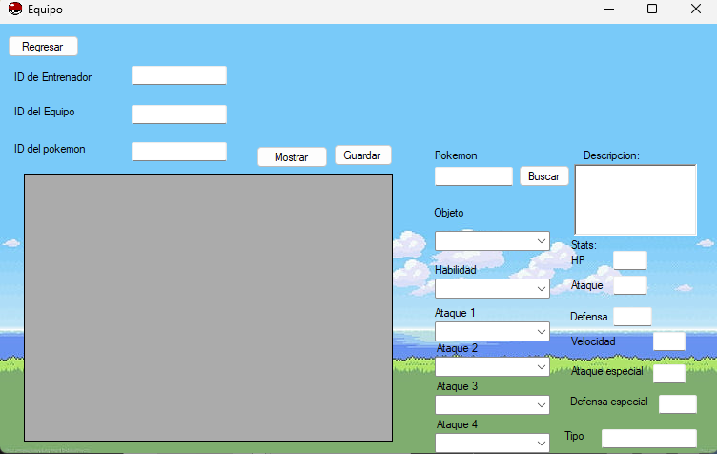
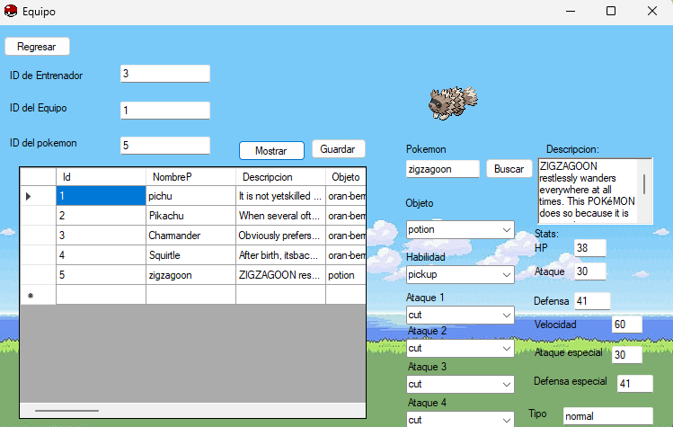
Registrar equipo

Slide 6
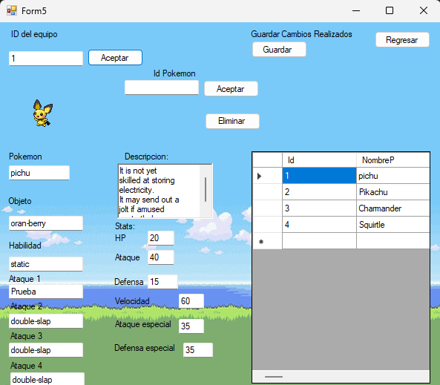
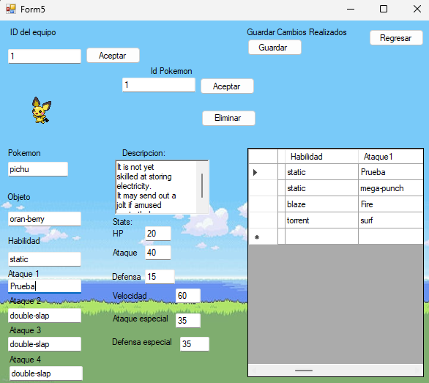
Consultar

Slide 7
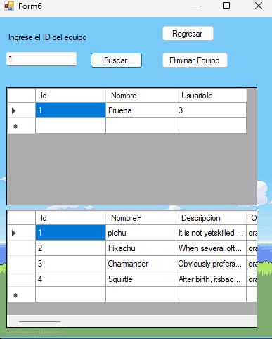
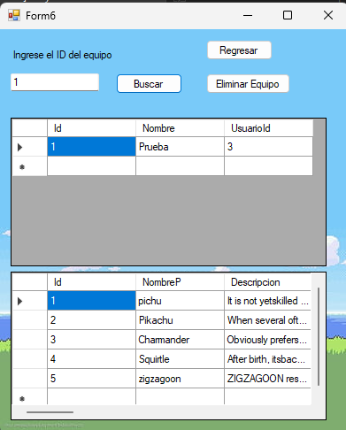
Eliminar

Slide 8
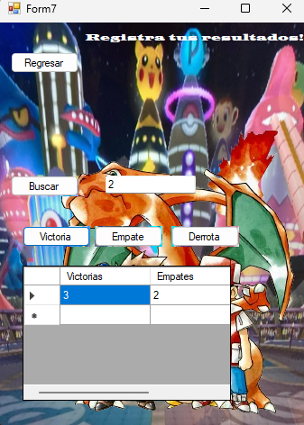
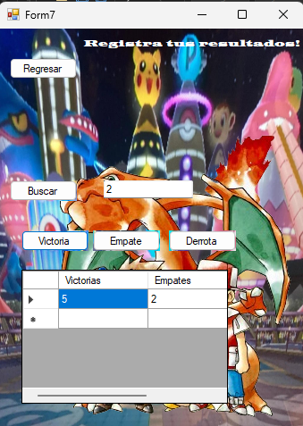
Historial de combate

Slide 9
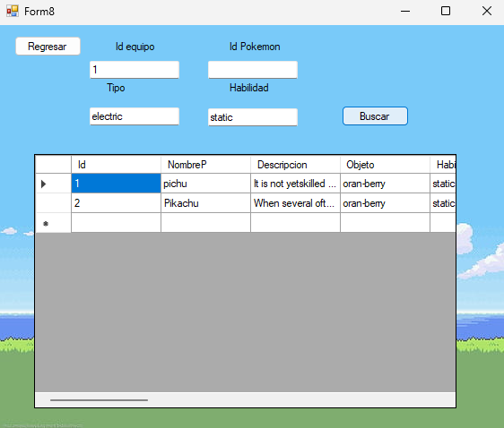
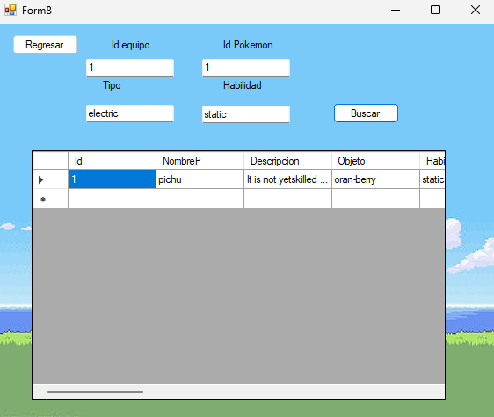
Busqueda

Slide 10
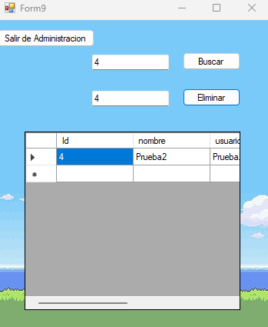
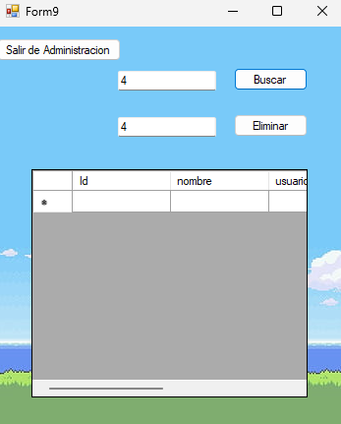
Control del administrador para eliminar y consultar usuarios

Slide 11
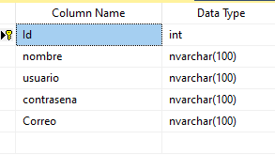
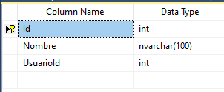
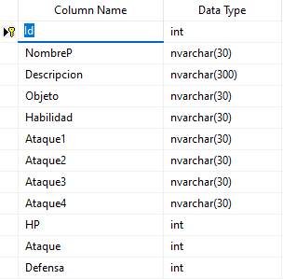
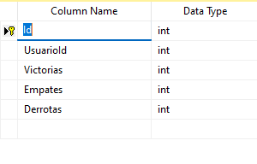
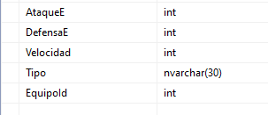


Base de datos
Dependencias

Slide 12
¿Preguntas? ¿Dudas?

